Slide 1
Etične dileme v paliativni oskrbi
Nena Golob, dr. med.
Onkološki inštitut Ljubljana

Slide 2
Vsebina predavanja
01
02
03
04
Definicije
Zaključki
Osnovna etična načela v medicini
Situacije v klinični praksi
Avtonomija,
Pomoč pri prostovoljnem končanju življenja,
Evtanazija,
Pomoč pri samomoru.
Paliativna sedacija
Avtonomija, Neškodljivost, Dobronamernost, Resnicoljubnost,
Zaupnost

Slide 3
— Martin Luther King
“Čas je vedno pravi, da storiš, kar je prav.”

Slide 4
Definicije
1.

Slide 5
Definicije
Morala označuje obliko človekovega odnosa do sveta, drugih ljudi in do sebe.
Etika je sistem moralnih načel.
Razumemo jo lahko kot filozofsko disciplino, ki raziskuje temeljne kriterije moralnega vrednotenja, pa tudi splošno utemeljitev in izvor morale.
Kritično vpliva na človekovo vedenje in ga razumsko usmerja napram dobrem in slabem.
V ožjem smislu je etika torej filozofsko razpravljanje o pojavu moralnosti ter o njegovih temeljih in smislih.
Etična dilema je izbira ene izmed več moralno (in strokovno) sprejemljivih možnosti, ki pa obenem izključuje možnost izbire druge možnosti.

Slide 6
Definicije
Etične dileme v paliativni oskrbi:
nadaljevanje intenzivnega zdravljenja
zdravljenje, ki pogojuje prisotnost izraženih simptomov, z nejasnim izhodom pri napredovali bolezni
načinom zdravljenja ob prepoznanem zadnjem obdobju življenja
Pri etični dilemi gre za razkol med različnimi moralnimi stališči ob strokovno osnovanih mnenjih
To niso:
• nesoglasja pri odločitvah o zdravljenju bolnika med člani zdravstvenega tima
• strokovno vprašljive odločitve o zdravljenju.

Slide 7

KORISTI ZDRAVLJENJA:
lajšanje simptomov
izboljšanje funkcionalnosti
pridobitev nadaljnje priložnosti opravljati dejavnosti in doseči cilje, ki so za bolnika pomembni
BREME ZDRAVLJENJA:
pojav simptomov, ki povzročajo neugodje ali celo trpljenje (telesne, psihološki simptomi)
bivanje v bolnišnici
zmanjšanje možnosti za aktivnost (skrb zase: pri hranjenju, negi; pokretnost, socialni kontakti)

Slide 8
Osnovna etična načela v medicini
2.

Slide 9
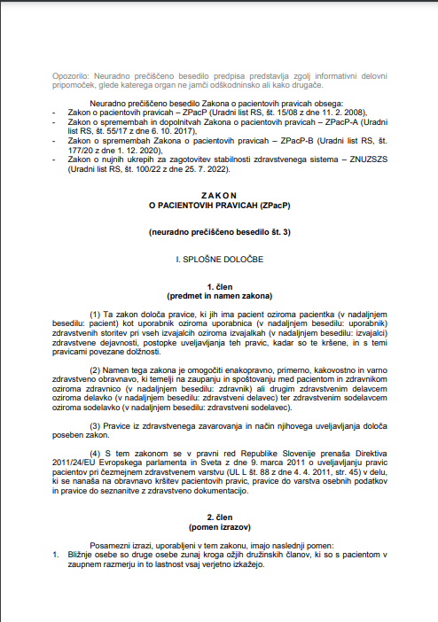


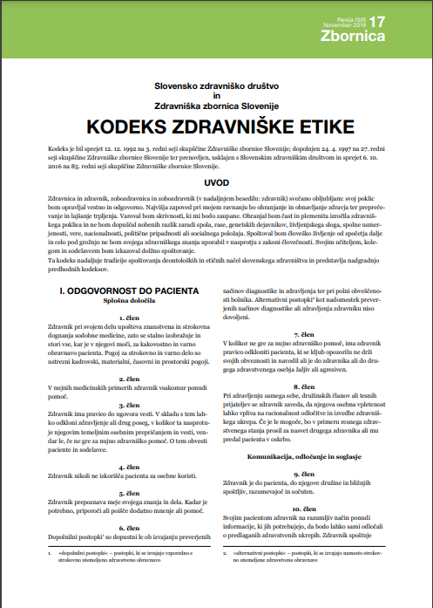

MEDICINSKA ETIKA
KLINIČNA ETIKA
RAZISKOVALNA ETIKA
PROFESIONALNA ETIKA
ETIKA ZDRAVSTVENE POLITIKE
ZDRAVNIŠKA ETIKA
KODEKS ZDRAVNIŠKE ETIKE
https://www.gov.si/assets/ministrstva/MZ/DOKUMENTI/KME/Kodeks-zdravniske-etike.pdf

Slide 10

Zdravniška etika
1.
3.
2.
4.
Je zbirka predpisov in dolžnosti zdravnikov do bolnikov:
o spoštovanju bolnikove avtonomije
o zadovoljevanju njihovih zdravstvenih potreb
o izogibanju ukrepanju, ki bolnikom škoduje
o poštenosti in pravičnosti

Slide 11
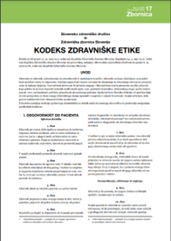
Medicinska deontologija je zbirka pravil, ki se jih mora zdravstveno osebje držati pri opravljanju svojega poklica v konkretnih dolžnostih: v odnosih do bolnikov, kolegov in sodelavcev, javnih organov in do družbe.
1. Splošne določbe
2. Posebne določbe:
  Zdravnik in družba,
  Zdravnik in bolnik,
  Odnosi med zdravniki,
  Zdravnik in poklicna molčečnost,
  Zdravnik in načrtovanje družine in splav,
  Pomoč pri umiranju,
  Zdravnik in biomedicinske raziskave ter nove metode zdravljenja,
  Zdravnik in prisilno zdravljenje,
  Zdravnik izvedenec,
  Zdravnik nadzornik
3. Končne določbe

Slide 12
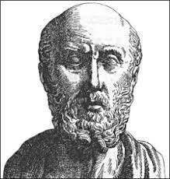
Prisežem…: da bom to prisego in to pogodbo izpolnjeval po zmožnosti in presodnosti: …
- da bom etična načela po svoji vesti in vednosti uporabljal v prid bolnikov ter odvračal od njih vse, kar bi jim utegnilo biti škodljivo in nevarno;
- da ne bom nikoli nikomur - tudi ko bi me prosil - zapisal smrtne droge ali ga z nasvetom napeljeval na tako misel;
- da bom v sleherno hišo, kamor me bodo klicali, stopil samo zaradi koristi bolnikov…
Hipokratova prisega
Hipokrat – oče sodobne medicine

Slide 13
Osnovna etična načela v medicini
DOBRONAMERNOST - vsak poseg se opravi v bolnikovo korist
NEŠKODLJIVOST - zdravnikovo ravnanje naj ne škodi
AVTONOMNOST - pravica bolnika do izbire, svobode volje in odločanja
PRAVIČNOST - enaka obravnava vseh bolnikov
RESNICOLJUBNOST - bolnik ima pravico biti seznanjen s svojim stanjem
ZAUPNOST - pomemben temelj odnosa med zdravnikom/bolnikom

Slide 14
Uporaba teh načel je lahko težavna – zdravniki, drugi zdravstveni delavci, pacienti in njihove družine se vedno ne strinjajo o pravilnem ravnanju v določeni situaciji – ETIČNA DILEMA
Zdravniška etika je tesno povezana s pravom.
Etika in zakonodaja se povsem ne prekrivata.
Zakoni se med posameznimi državami lahko močno razlikujejo, etična načela pa veljajo pa ostajajo pretežno ista.
Etične smernice ne morejo obravnavati vsake situacije, s katero se zdravniki lahko srečajo v svoji praksi.

Slide 15
Situacije v klinični praksi
3.

Slide 16
Paliativna oskrba
1.
3.
4.
2.
Je skrb za čim boljšo kakovost življenja bolnika, kar lahko vpliva tudi na sam potek osnovne bolezni
etična dolžnost zdravstvenih delavcev
zagotavljanje podpornega sistema, ki omogoča bolniku čim bolj aktivno in polno življenje vse do smrti
del splošnega zdravstvenega varstva
sprejemanje življenja in smrti kot naraven proces, ki se ga ne skrajšuje, se ga pa tudi po nepotrebnem ne podaljšuje

Slide 17
Situacije v klinični praksi
01
02
Avtonomija/
Pomoč pri prostovoljnem končanju življenja
Opustitev /
Prekinitev zdravljenja
03
04
Evtanazija/
Pomoč pri samomoru
Paliativna sedacija

Slide 18
Avtonomija
Bolnik kot aktiven partner sodeluje in samostojno odloča v terapevtskih postopkih.
(Slovensko zdravniško društvo in Zdravniška zbornica Slovenije. Kodeks zdravniške etike. ISIS 2016: 17-21)
Bolnik lahko zavrne zdravljenje, tudi če ohranja njegovo življenje in je posledica prenehanja zdravljenja njegova smrt.
(Zakon o pacientovih pravicah. Upoštevanje vnaprej izražene volje, 34. člen. Uradni list RS, št. 15/2008 Medical Ethics Manual, The World Medical Association, 3 rd edition, 2015 )
Bolnikova pravica, da odloča o svojem življenju oz. zdravljenju, ne vključuje dolžnosti zdravnika, da bolniku na njegovo zahtevo prilagodi zdravljenje, če ni v skladu z zdravnikovim strokovnim mnenjem ali osebnim prepričanjem. Zdravnik jo lahko zavrne s pravico do ugovora vesti, če ni v skladu z njegovo vestjo.
(Zakon o zdravniški službi (ZZdrS-UPB3), 49. člen, stran 7657 Slovensko zdravniško društvo in Zdravniška zbornica Slovenije. Kodeks zdravniške etike. ISIS 2016: 17-21)
Bolnik lahko vnaprej izjavi željo o zdravljenju v primeru neozdravljive bolezni.
(Zakon o pacientovih pravicah. Upoštevanje vnaprej izražene volje, 34. člen. Uradni list RS, št. 15/2008)

Slide 19
Avtonomija
Bolnik lahko vnaprej izjavi željo o zdravljenju v primeru neozdravljive bolezni.
(Zakon o pacientovih pravicah. Upoštevanje vnaprej izražene volje, 34. člen. Uradni list RS, št. 15/2008)
  Izbrani osebni zdravnik in zastopnik pacientovih pravic pacienta pred izjavljanjem vnaprej izražene volje natančno poučita o pomenu in posledicah njegove odločitve.
  (Zakon o pacientovih pravicah. Upoštevanje vnaprej izražene volje, 34. člen. Uradni list RS, št. 15/2008 Medical Ethics Manual, The World Medical Association, 3 rd edition, 2015 )
  Pisna izjava iz prvega odstavka tega člena velja pet let in jo pacient lahko ne glede na sposobnost odločanja o sebi kadar koli s pisno izjavo prekliče.
    otrok do 15. leta starosti NI sposoben privolitve, razen če zdravnik glede na otrokovo zrelost oceni, da je za to sposoben, pri čemer se glede okoliščin, ki govorijo o sposobnosti odločanja o sebi, praviloma posvetuje s starši oziroma skrbnikom.
    otrok, ki je dopolnil 15. let starosti, JE sposoben privolitve, razen če zdravnik glede na otrokovo zrelost oceni, da za to ni sposoben, pri čemer se glede okoliščin, ki govorijo o sposobnosti odločanja o sebi, praviloma posvetuje s starši oziroma skrbnikom.

Slide 20
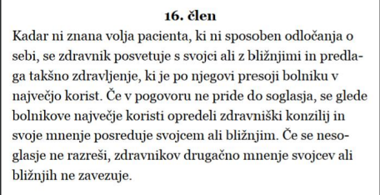
Avtonomija
Starost > 15 let: samostojno odločanje o svojem zdravljenju
Starost < 15 let: mnenje si zasluži spoštovanje, ni pa odločilno
Kadar bolnik ni sposoben odločati o sebi (demenca/ psihiatrična bolezen/ motnja zavesti / zaostanek v razvoju): odloča zdravstveni tim, pri čemer upošteva bolnikovo korist, in mnenje svojcev, če je le-to bolniku v neposredno korist, … če ni bolniku v korist pa ne !
(35. do 38. člena Zakona o pacientovih pravicah)

Slide 21
Pomoč pri prostovoljnem končanju življenja
(Kodeks medicinske deontologije Slovenije – 6. poglavje)
43. člen - Zdravnik odklanja in obsoja evtanazijo in jo ima za lažni humanizem.
44. člen - Pri bolniku, ki je na smrt bolan, mora zdravnik ukreniti vse potrebno za smiselno zdravljenje in lajšanje trpljenja. Bolnikovo umiranje in smrt je del zdravnikovega zdravljenja.
45. člen - Umirajoči ima pravico do oskrbe, nege in človeškega odnosa ter do navzočnosti svoje družine v trenutkih končnega obdobja njegove bolezni oziroma bližajoče se smrti. Zdravnik bo bolnikovi družini skrbno obrazložil svoja prizadevanja in postopke pri lajšanju trpljenja bolnika in do kod lahko seže njegova pomoč. Zdravnik je dolžan umirajočemu v okviru možnosti zagotoviti priložnost, da se lahko duševno in duhovno pripravi na pričakovano smrt.
46. člen - Pri zdravljenju umirajočega v zadnjem obdobju bolezni je treba upoštevati željo bolnika, če je ta razsoden in je bil o svoji bolezni ustrezno poučen, razen, če se njegova želja ne sklada s temeljnimi etičnimi merili zdravnika. Pri nezavestnih ali nerazsodnih bolnikih se je treba odločiti po medicinskih merilih, pri tem pa je treba upoštevati tudi domnevno voljo bolnika. Spoštovati je treba tudi mnenje oseb, ki bolnika dobro poznajo; dokončno in odgovorno pa odloča zdravnik.

Slide 22
Pomoč pri prostovoljnem končanju življenja
(Pravica do preprečevanja in lajšanja trpljenja – 10. poglavje)
39. Člen
  (1) Pacient ima pravico, da se brez odlašanja ukrene vse potrebno za odpravo ali največjo možno ublažitev bolečin in drugega trpljenja, povezanega z njegovo boleznijo.
  (2) Pacient ima pravico, da se pri njegovi zdravstveni oskrbi po strokovnih standardih preprečijo nepotrebne bolečine in drugo trpljenje, povezano z medicinskim posegom.
  (3) Pacient v končni fazi bolezni in pacient z neozdravljivo boleznijo, ki povzroča hudo trpljenje, ima pravico do paliativne oskrbe.

Slide 23
Opustitev zdravljenja
Ne uvedemo dodatnega ali ne intenziviramo tistega trenutnega zdravljenja, za katerega je mogoče presoditi, da:
• zgolj podaljšuje proces umiranja,
• ni v bolnikovo korist in
• je neutemeljeno
npr.: • diagnostični in terapevtski postopki
• hemofiltracija/hemodializa
• antibiotiki
• vazoaktivna zdravila
• umetno predihavanje
• krvni nadomestki
• hranjenje in hidriranje z medicinsko pomočjo
• kirurško zdravljenje.
Grosek Š, Grošelj U, Oražem M. Etična priporočila za odločanje o zdravljenju in paliativni oskrbi bolnika ob koncu življenja v intenzivni medicini. Skupna izjava Slovenskega združenja za intenzivno medicino in Komisije RS za medicinsko etiko. Univerzitetni klinični center Ljubljana, 2015

Slide 24
Odtegnitev zdravljenja
Je ukinitev zdravljenja, ki ga bolnik že prejema in za katero je mogoče presoditi, da zgolj podaljšuje proces umiranja, s tem da ni v bolnikovo korist in je neutemeljeno.
npr.: • diagnostični in terapevtski postopki
• hemofiltracija/hemodializa
• antibiotiki
• vazoaktivna zdravila
• umetno predihavanje
• krvni nadomestki
• hranjenje in hidriranje z medicinsko pomočjo
• kirurško zdravljenje.
Grosek Š, Grošelj U, Oražem M. Etična priporočila za odločanje o zdravljenju in paliativni oskrbi bolnika ob koncu življenja v intenzivni medicini. Skupna izjava Slovenskega združenja za intenzivno medicino in Komisije RS za medicinsko etiko. Univerzitetni klinični center Ljubljana, 2015

Slide 25
Prekinitev vzdrževanja zdravljenja
Je odtegnitev vzdrževalnih ukrepanj, čemur sledi naravna smrt.
V primerih, ko nobeno zdravljenje ni več smiselno in le podaljšuje trpljenje umirajočega, je prekinitev vzdrževanja življenja etično dejanje.
Komisija Republike Slovenije za medicinsko etiko. http://www.kme-nmec.si/uradna-stalisca-komisije

Slide 26
Zdravniška pomoč pri samomoru
Kadar zdravnik predpiše smrtonosno sredstvo, ki posamezniku omogoči, da z njim sam prekine svoje življenje.
Je zavedno in namerno posredovanje znanja in/ali sredstev za izvršitev samomora pri bolniku
Vključuje svetovanje glede smrtnih odmerkov zdravil, predpis takšnih odmerkov ali posredovanje zdravil.
Komisija Republike Slovenije za medicinsko etiko o evtanaziji, 11.decembra 2018, dokument št. 0120- 577/2018/2. http://www.kme-nmec.si/uradna-stalisca-komisije-2/

Slide 27
Evtanazija
Je zavedna in namerna izvedba dejanja, ki je očitno namenjena končanje življenja druge osebe in naj bi vključevala sledeče elemente:
• bolnik je prištevna, informirana oseba z neozdravljivo boleznijo, ki je sama prostovoljno zaprosila za končanje svojega življenja;
• oseba, ki izvaja evtanazijo, pozna bolnikovo stanje in njegovo željo po končanju življenja ter izvede evtanazijo s primarnim namenom končati življenje te osebe.
Evtanazija, ki je dejanje namernega končanja bolnikovega življenja, četudi na bolnikovo lastno zahtevo ali zahtevo bližnjih sorodnikov, je neetična. To ne preprečuje zdravniku, da ne bi spoštoval bolnikove želje po naravnem procesu smrti v zadnjem obdobju bolezni.
(Medical Ethics Manual, The World Medical Association, 3 rd edition, 2015)
Evtanaziji nasprotujejo temeljni mednarodni dogovori in konvencije: Evropska konvencija o varstvu človekovih pravic, Helsinška deklaracija o biomedicinskih raziskavah na človeku, Komisija Republike Slovenije za medicinsko etiko, slovenski Kodeks zdravniške etike

Slide 28
DRŽAVA | EVTANAZIJA | POMOČ PRI SAMOMORU | NEZNOSNO TRPLJENJE | NEOZDRAVLJIVA BOLEZEN | PREDVIDENO PREŽIVETJE | STAROST
NIZOZEMSKA | DA | DA | DA | DA | NI OPREDELJENO | DO 1 LETO IN NAD 12 LET
BELGIJA | DA | NE | DA | DA | NI OPREDELJENO | NI OMEJITEV
LUKSEMBURG | DA | DA | DA | DA | NI OPREDELJENO | NAD 18 LET
OREGON | NE | DA | NI NAVEDENO | DA | POD 6 MESECEV | NAD 18 LET
ŠVICA | NE | DA | NI ZAKONSKIH OMEJITEV
NEMČIJA | NE | DA | DA | DA | NI OPREDELJENO | NI NAVEDENO
KANADA | DA | DA | DA | DA | NI OPREDELJENO | NAD 18 LET
VIKTORIJA | DA | DA | BREZ OZNAKE NEVZDRŽNO | DA | POD 6 MESECEV, 12 ZA NEVRODEGENERATIVNE BOLEZNI | NAD 18 LET
KOLUMBIJA | DA | NE | DA | DA | NI OPREDELJENO | NAD 6 LET

Slide 29
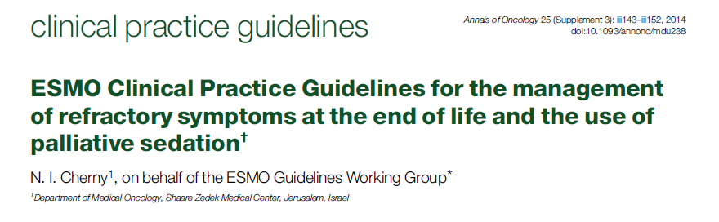
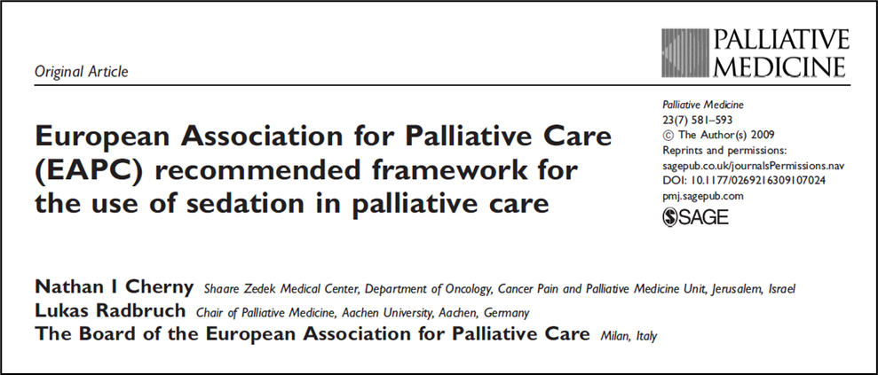
Paliativna sedacija
Je nadzorovana uporaba zdravil, ki povzroči in ohranja stanje zmanjšane zavesti, z namenom blaženja neobvladljivih simptomov, ki povzročajo trpljenje pri neozdravljivo bolnem ob koncu življenja.

Slide 30
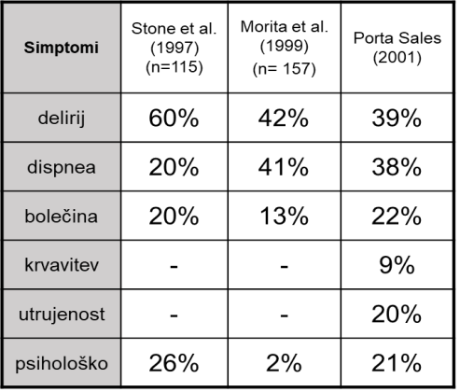
Paliativna sedacija
Kdaj?
  neozdravljiva, progresivna bolezen
  pričakovana smrt (dnevi, teden)
  neobvladljiv simptom (refraktaren)
  indikacijo postavi izkušen tim strokovnjakov
  pristanek bolnika in/ali svojcev
  potek natančno dokumentiran

Slide 31
Paliativna sedacija
Priporočila:
Ocena simptoma, ki je refraktaren mora biti opravljena s strani multidisciplinarnega paliativnega tima.
Se izvaja le za lajšanje refraktarnega simptoma in je zadnje sredstvo izbora.
Se uporablja le pri bolnikih s kratkim pričakovanim preživetjem.
Bolnik in bližnji morajo biti ustrezno in zadostno informirani in obstajati mora informirano soglasje/privolitev.
Indikacijo poda multidisciplinarni paliativni tim, ki tudi določi kakšna vrsta sedacije je potrebna.
Se izvaja samo v bolnišnicah na ustreznih oddelkih, izvaja jo multidisciplinarni paliativni tim.

Slide 32
Paliativna sedacija
Priporočila:
Pridobiti je treba ustrezno soglasje, se ne izvaja na zahtevo bližnjih.
Med postopkom pridobivanja ustreznega soglasja je potrebno doreči (ne)koristnost umetnega hranjenja in hidracije pri bolniku v sklepni fazi življenja in njuno ukinitev.
Podpora zdravstvenemu osebju, ki izvaja paliativno sedacijo, je ključnega pomena.
Odločitev multidisciplinarnega paliativnega tima za postavitev indikacije za kontinuirano paliativno sedacijo poteka po algoritmu. Celoten postopek se zabeleži v protokol, ki je sestavni del bolnikove dokumentacije.
Zdravila za izvajanje so aplicirana parenteralno. Zdravilo izbora je midazolam. Paliativno sedacijo s propofolom izvajajo zdravniki, ki so usposobljeni za ravnanje z anestetiki.
Za oceno ustreznosti globine sedacije uporabljamo lestvico RAAS. Pri prehodni sedaciji so primerne višje vrednosti, pri kontinuirani pa nižje.

Slide 33
Zaključki
4.

Slide 34
Reševanje etične dileme
Etično dilemo natančno opredelimo
Zberemo podatke: strokovne/o pričakovanih ciljih, mnenju bolnika/bližnjih
Združimo sodelujoče v zdravstveni oskrbi – razprava
Razprava naj:
  • bo spoštljiva,
  • bo stopenjska,
  • enakopravno upošteva različna stališča,
  • vsebuje opredelitev bolnikove koristi,
  • vsebuje opredelitev koristi in bremen zdravljenja,
  • pripelje do zaključka.
Dokumentiramo zaključek razprave.
V nadaljevanju zdravljenja dosledno upoštevamo zaključek, razen, če se razmere bistveno spremenijo.
Ugodno je, če je zaključek usklajen z mnenjem bolnika (in bližnjih).
Nikoli naše etične dileme ne razrešuje bolnik in družina.

Slide 35
Hvala!

